Slide 1
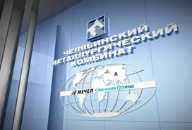
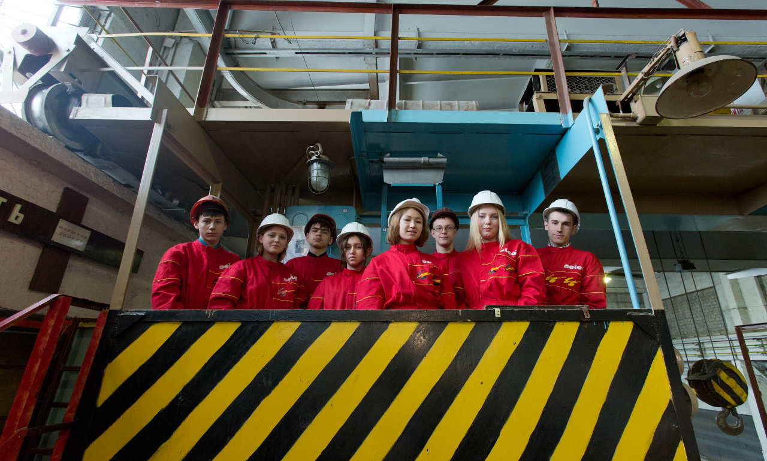
Машинист крана металлургического производства
(Профессионалитет)

Slide 2
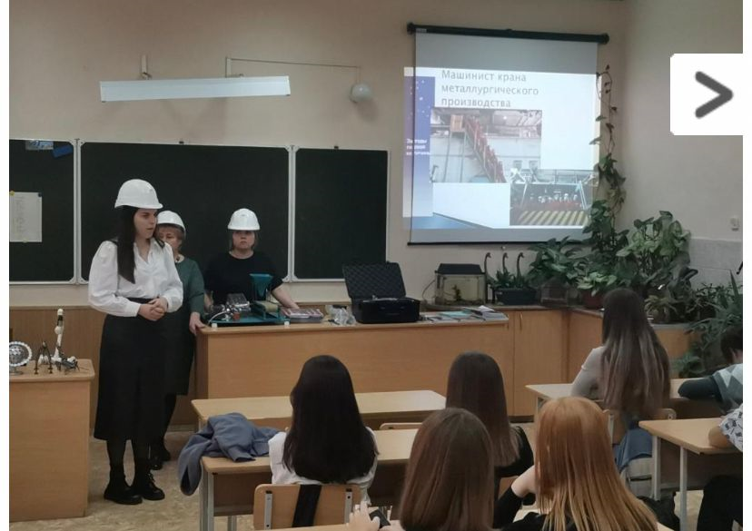
Характеристика
профессиональной деятельности выпускника заключается в области профессиональной деятельности выпускников: Машинист крана металлургического производства, в свою очередь модель компетенций выпускника как совокупность результатов обучения взаимосвязанных между собой ОК и ПК, которые должны быть сформированы у обучающегося по завершении освоения основной профессиональной образовательной программы «Профессионалитета».

Slide 3
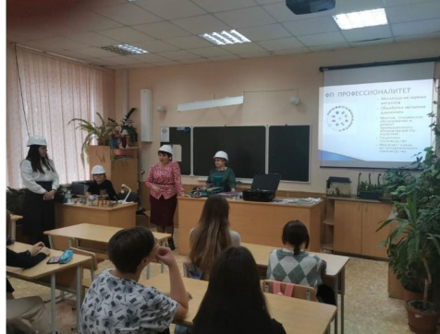
В свою очередь виды деятельности от работодателя : выполнить подготовку кранового оборудования к выполнению погрузочно-разгрузочных работ; осуществлять погрузочно-разгрузочные работы мостовыми крановыми балками, оснащенными напольным пультом управления с гибким электрокабелем, в соответствии с требованиями охраны труда и промышленной безопасности) должны соответствовать профессиональным модулям и присваиваемой квалификации.

Slide 4
Наименование направленности (в соответствии с квалификацией работодателя)
Вид деятельности (по выбору) в соответствии с направленностью
ПАО «ЧМК»
Эксплуатация подъемных сооружений, оснащенных дистанционным управлением (радиоуправлением), при производстве монтажных и погрузочно-разгрузочных работ
Управление подъемными сооружениями
Обеспечение безопасной эксплуатации подъемных сооружений, оснащенных дистанционным управлением, при производстве
строительно-монтажных, ремонтно-строительных и погрузочно-разгрузочных работ

Slide 5
Срок получения образования по образовательной программе, реализуемой на базе среднего общего образования по квалификации: 1 года – 10 месяцев, в соответствии с п. 1.10 с учетом п. 1.14 ФГОС СПО.

Slide 6
Квалификация выпускника – машинист крана металлургического производства.
Форма обучения:
очная
Нормативный срок обучения:
на базе основного общего образования (9 классов) – 2 года 10 месяцев
на базе среднего общего образования (11 классов) –10 месяцев.

Slide 7
Машинист крана металлургического производства готовится к следующим видам деятельности:
управление грузоподъёмными кранами на металлургическом производстве;
ремонтно-профилактическое обслуживание механизмов кранов металлургического производства

Slide 8
Выпускники колледжа трудоустраиваются на предприятиях:
Челябинский металлургический комбинат
Челябинский электро - металлургический комбинат и др.

